Slide 1
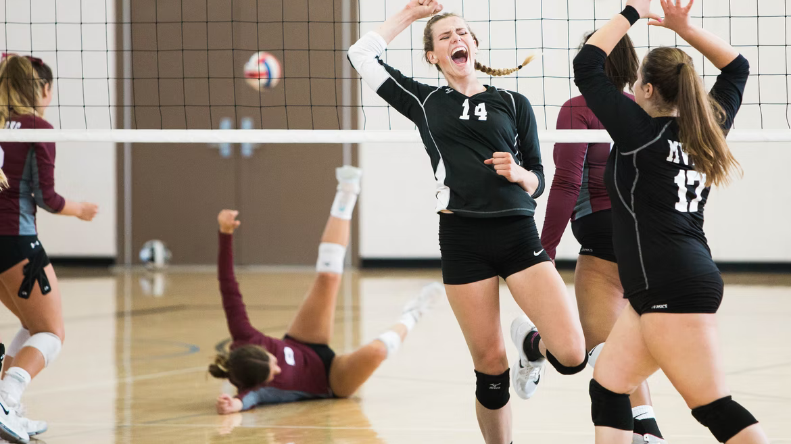
Åtgärdstrappan
För ett tryggt och säkert föreningsliv

Slide 2
Vad är Åtgärdstrappan?
Åtgärdstrappan= Rutindokument för hantering av ärenden där någon/några bryter mot kommunala riktlinjer för föreningsverksamhet

Slide 3
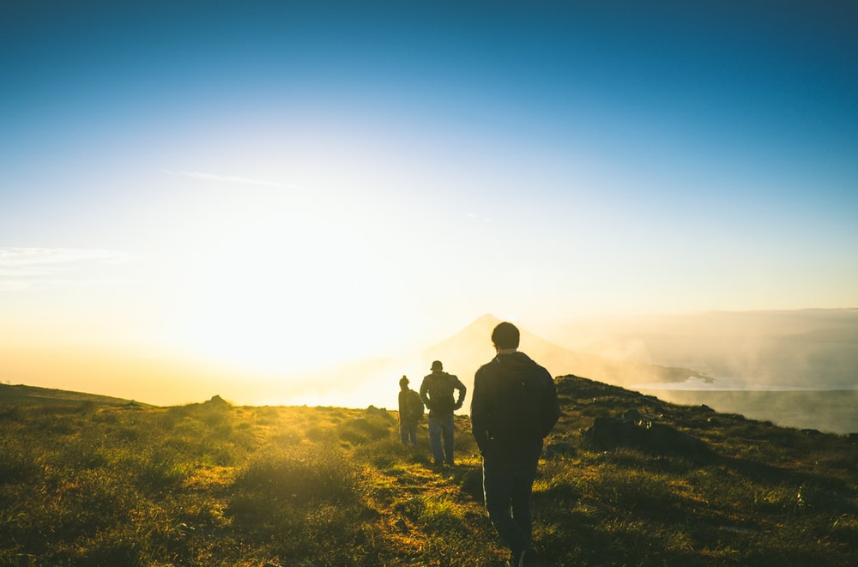
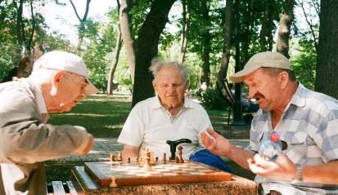
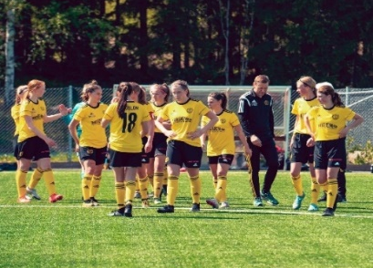
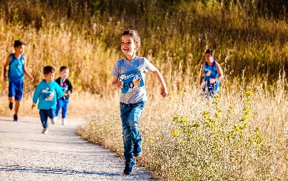
Bakgrund: Varför åtgärdstrappa?
Föreningslivet är viktigt för Knivsta kommun och dess invånare!
För att värna om föreningslivet arbetar kommunen för att på olika sätt stödja föreningslivet i form av bl.a. rådgivning, samverkan, lokalsubventioner och bidrag till föreningarna.
Viktigt att stödet går till rätt saker, d.v.s. föreningar som följer svensk lag, kommunens krav och som bedriver bra verksamhet för invånarna i Knivsta. Vi vill ha trygga och säkra föreningar!
Hur säkerställer vi detta?
Krav på medlemskap i
riksorganisation/förbund
1. Bidragsberättigad förening​
2. Handläggning av bidrag
3. Uppföljning av föreningarna (bl.a. grundstöd)
4. Åtgärdstrappa​

Slide 4
Åtgärdstrappan
Åtgärdstrappan
Trygga och säkra föreningar i kommunen
Syftet: Ge kommunen tydliga rutiner för att hantera ärenden där någon/några kopplade till en förening bryter mot kommunala regler och riktlinjer för ideell föreningsverksamhet.
Varför behövs det?
Enklare för förvaltningen att agera
Tryggare för föreningar att veta hur oegentligheter kan rapporteras till kommunen och hur kommunen hanterar sådana ärenden
Mål:
Invånarna ska känna förtroende för att rapportera missförhållanden till kommunen och kommunen ska ha tillräckliga verktyg för att agera i dessa fall.

Slide 5
Åtgärdstrappan
En/flera händelser uppstår och ett ärende kommer in
Åtgärdstrappan
Steg 1: Information om händelsen samlas in, dialog inleds med berörda förbund och berörda personer kallas till ett möte tillsammans med kommunen och förbunden.
Steg 2: Inledande möte hålls med föreningen om situationen och där händelsen diskuteras och där målet är att gemensamt hitta åtgärder för att komma till med situationen och undvika liknande händelser i framtiden. Föreningen ges sedan i uppdrag att förverkliga beslutade åtgärder.
Steg 3: Avstämningsmöte efter ca 2 månader för lägesrapportering och frågor. Om föreningen inte startat arbetet med åtgärderna påminns de om vilka konsekvenser det kan innebära om inget görs.
Steg 4: Uppföljning av föreningens via skriftlig redovisning och eventuellt oanmält besök senast 2 mån efter steg 3. Bedömning görs om konsekvenser är nödvändigt.
Åtgärder utförda: Föreningen kan nu erbjuda en trygg och jämlik idrott.
Åtgärder ej utförda: Enhetschef för berörd enhet har rätt att ändra beslut om bidragsberättigad förening, bidragsbeslut och/eller rätten att subventionerat boka tider i kommunens lokaler.
4. Uppföljning och redovisning
3. Avstämning
2. Inledande möte
1. Insamling av underlag

Slide 6
Åtgärdstrappan
Åtgärdstrappan
När används åtgärdstrappan?
Vid händelse av att någon/några vid bryter mot kommunens regler och riktlinjer för ideell föreningsverksamhet och vid fall där föreningar inte fullföljer sina åtaganden hos kommunen, t.ex. vid uteblivande betalningar. Detta gäller för upprepade tillfällen eller då händelsens allvarlighet bedöms vara av sådan att kommunen måste agera.
Hur används åtgärdstrappan?
Ett ärende inkommer till kommunen som sedan hanterar det med hjälp av de rutiner som beskrivs i åtgärdstrappan. Principen är att incidentens omfattning och föreningens hantering av händelsen avgör hur många steg som behöver fullföljas och hur detaljerna för varje steg utformas.
Hur inkommer ärenden till kommunen?
Rapportering kan ske på två sätt.
Ärendet anmäls till berörd riksorganisation eller förbund som tar ärendet
vidare till kommunen via kommunen.
Ärendet anmäls direkt till kommunens ”Visselblåsarlåda föreningslivet” via knivsta@knivsta.se.
4. Uppföljning och redovisning
3. Avstämning
2. Inledande möte
1. Insamling av underlag

Slide 7
Summering
Viktigt att känna till att åtgärdstrappan finns
Informera föreningsmedlemmarna om ”Visselblåsarlådan föreningslivet” och hur ärenden kan rapporteras till knivsta@knivsta.se
Läs mer om trygga och säkra föreningar på knivsta.se
https://knivsta.se/uppleva-och-gora/foreningsliv/hallbarhet-trygghet-och-utveckling/trygga-och-sakra-foreningar

Slide 8
Frågor?
Kontakt: therese.burstrom@knivsta.se

